Slide 1





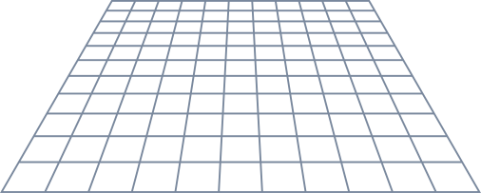

DASAR SISTEM KOMPUTER
APLIKASI KALKULATOR SEDERHANA TAMBAH, KALI, KURANG, BAGI
NAMA : NAJWA KHOIRUN MUKHOLIFAH
NIM : 2300018113
KELAS : C
AKUN GITHUB :
https://github.com/najwa113/TP-DSK2023

Slide 2
DESKRIPSI DAN FITUR
Program ini merupakan program dalam bahasa assembly yang bertujuan untuk menghitung penjumlahan, pengurangan, perkalian, pembagian
Fitur Aplikasi :
Menampilkan menu penjumlahan, perkalian, pengurangan, pembagian
Dapat menampilkan hasil
Menampilkan terima kasih jika program sudah selesai di gunakan
LINK PROJECT :
https://github.com/najwa113/TP-DSK2023/blob/main/Kalkulator%20sederhana%20tambah%2Ckali%2Ckurang%2Cbagi.asm

Slide 3
ALUR KERJA PROGRAM
Menampilkan menu operasi yang dapat dilakukan kalkulator : penjumlahan, pengurangan, perkalian, pembagian
Meminta pengguna untuk memasukkan pilihan operasi
Meminta pengguna untuk memasukkan angka pertama yang akan di operasikan
Meminta pengguna untuk memasukkan angka kedua yang akan di operasikan
Setelah memasukkan angka pertama dan kedua maka nanti akan muncul
hasilnya akhirnya

Slide 4

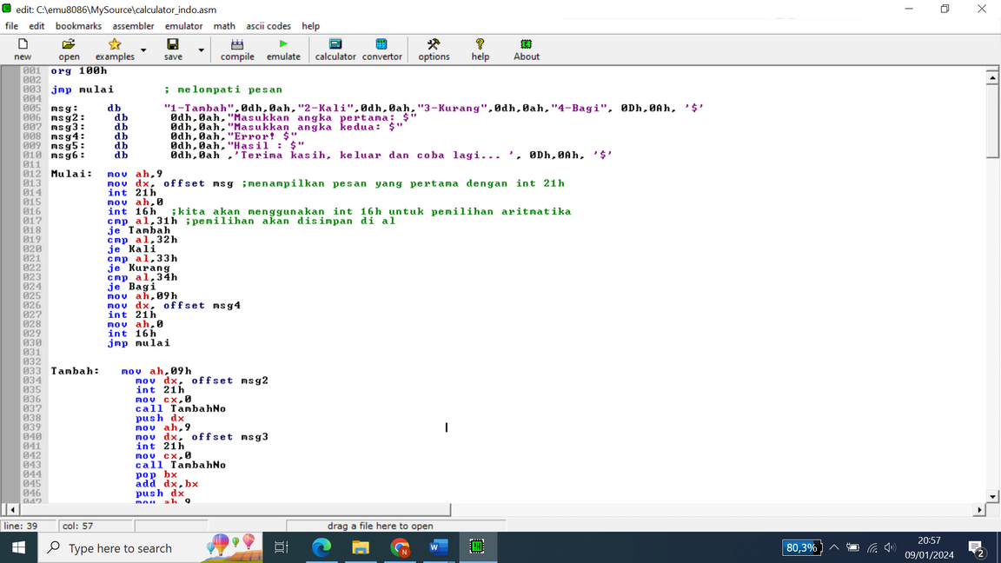
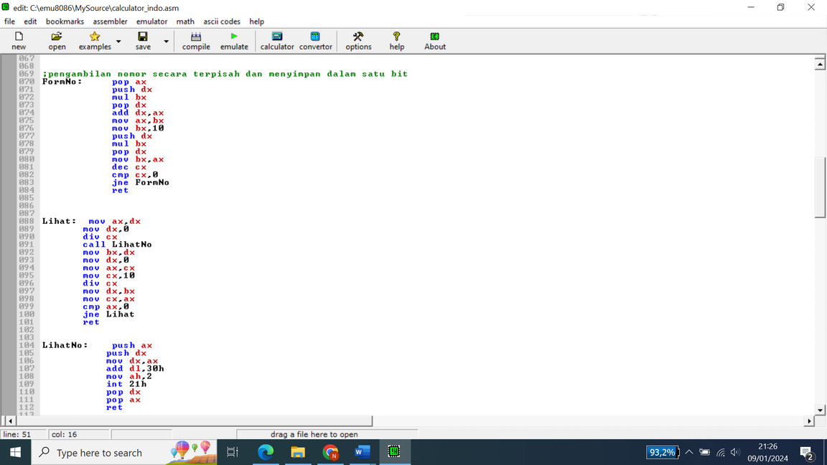
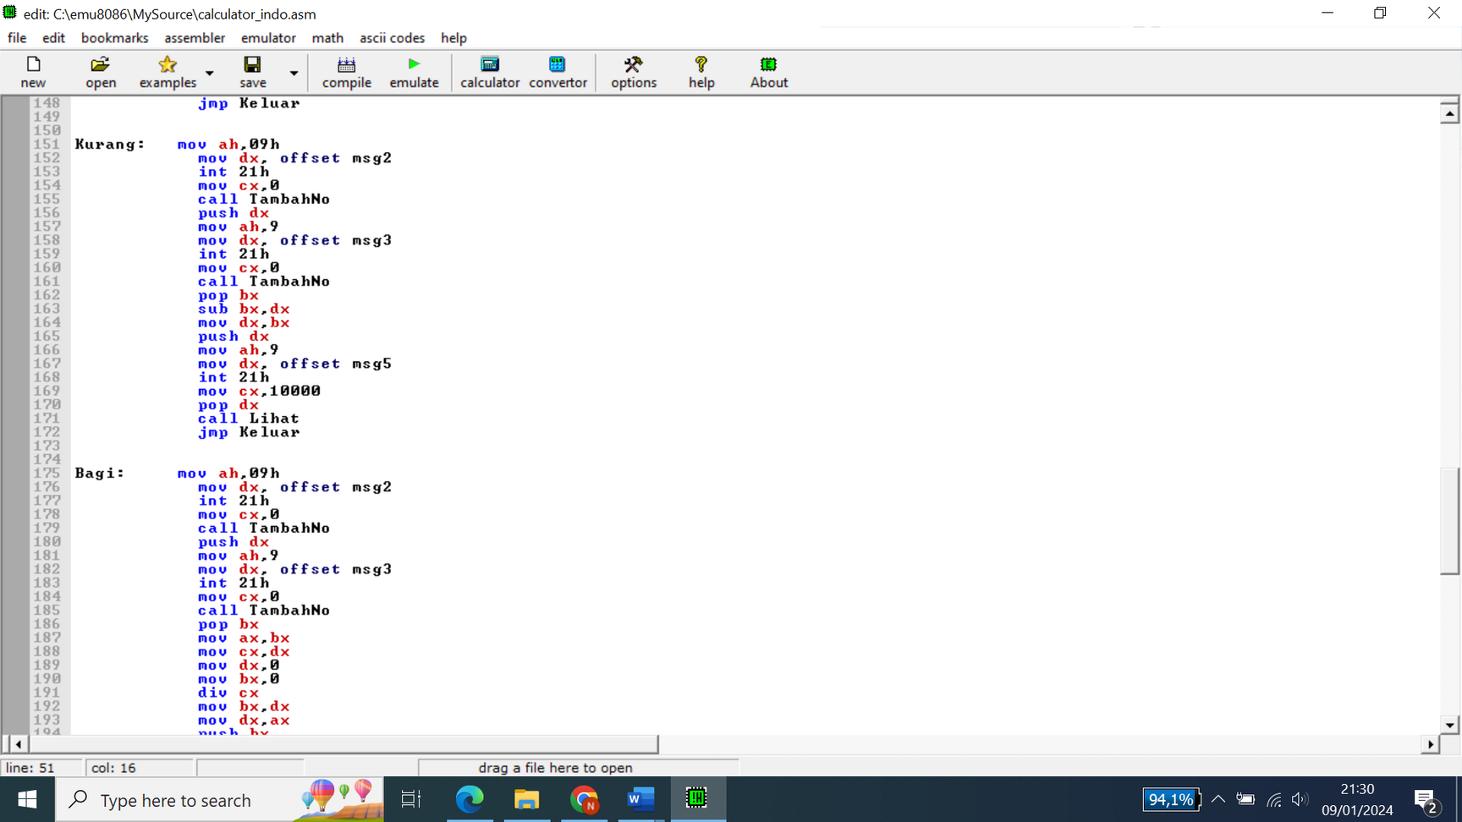

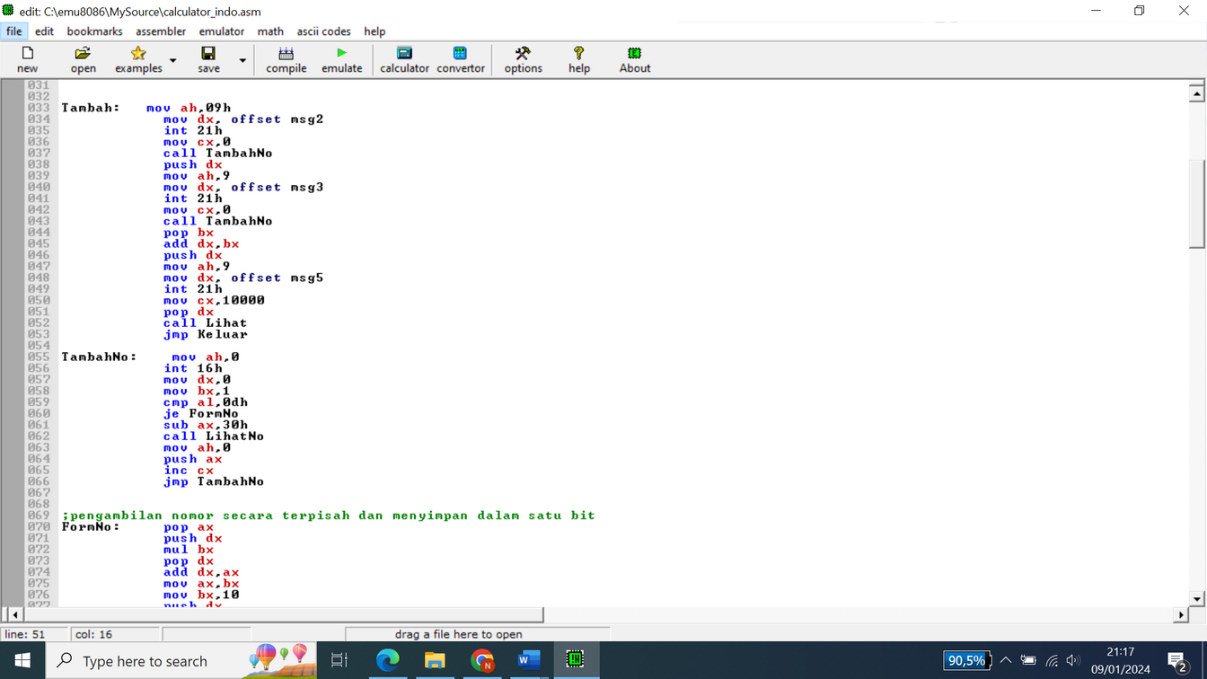
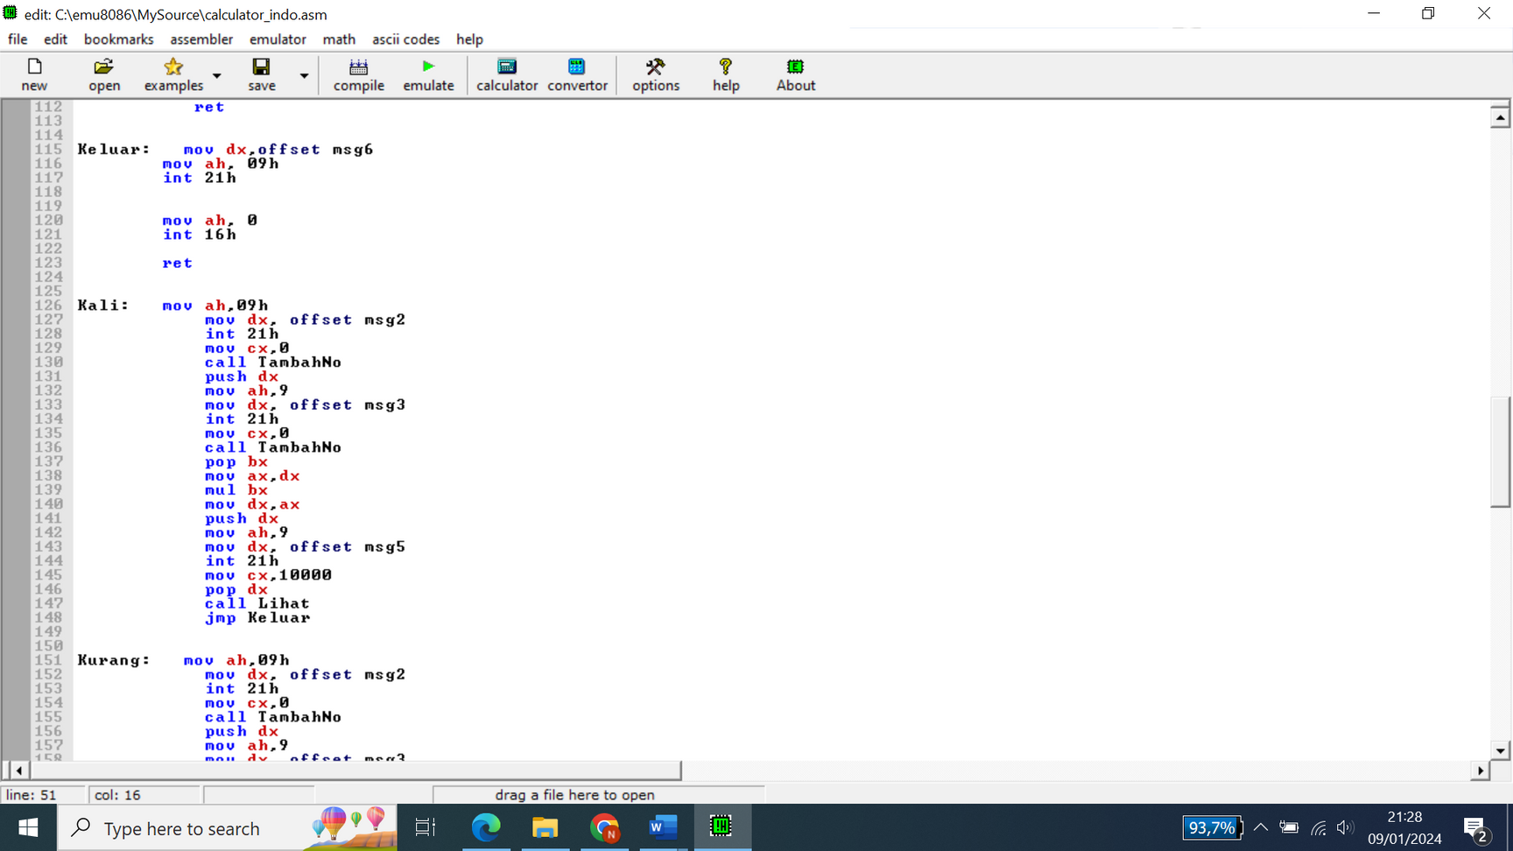
CODINGAN
DI EMU8086

Slide 5


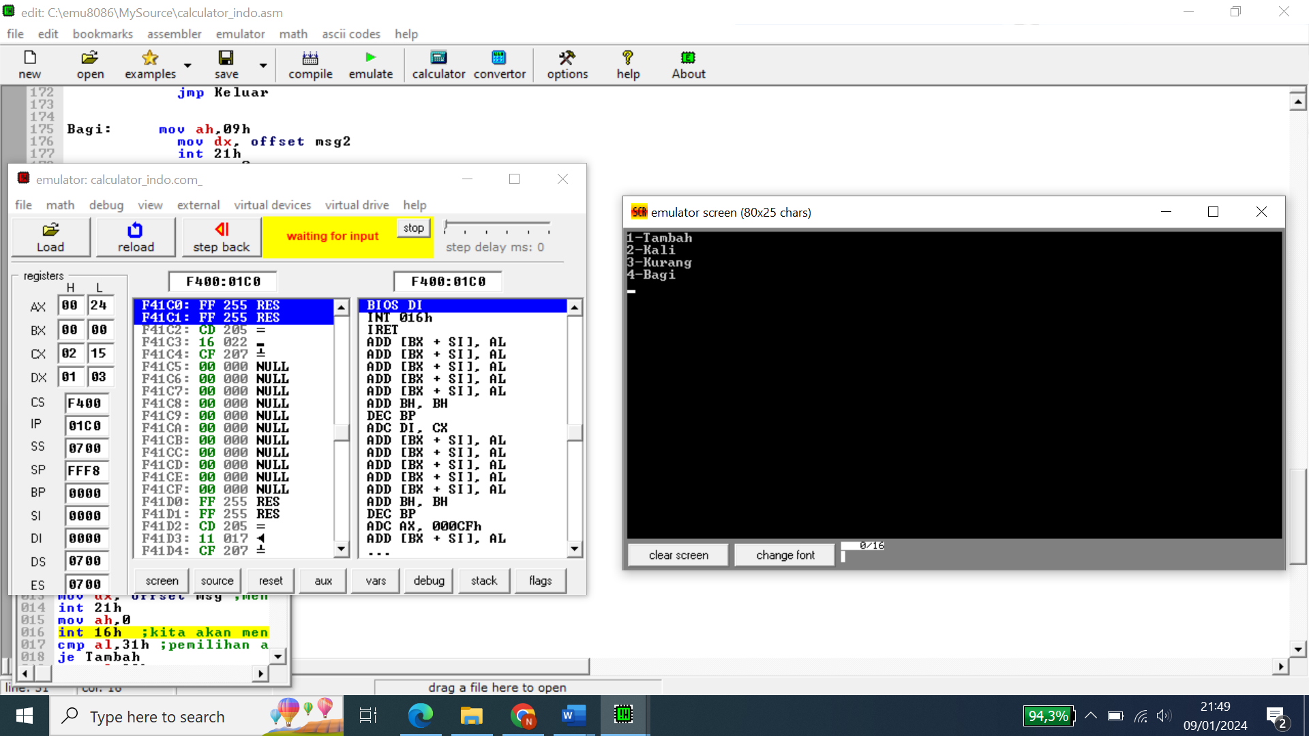
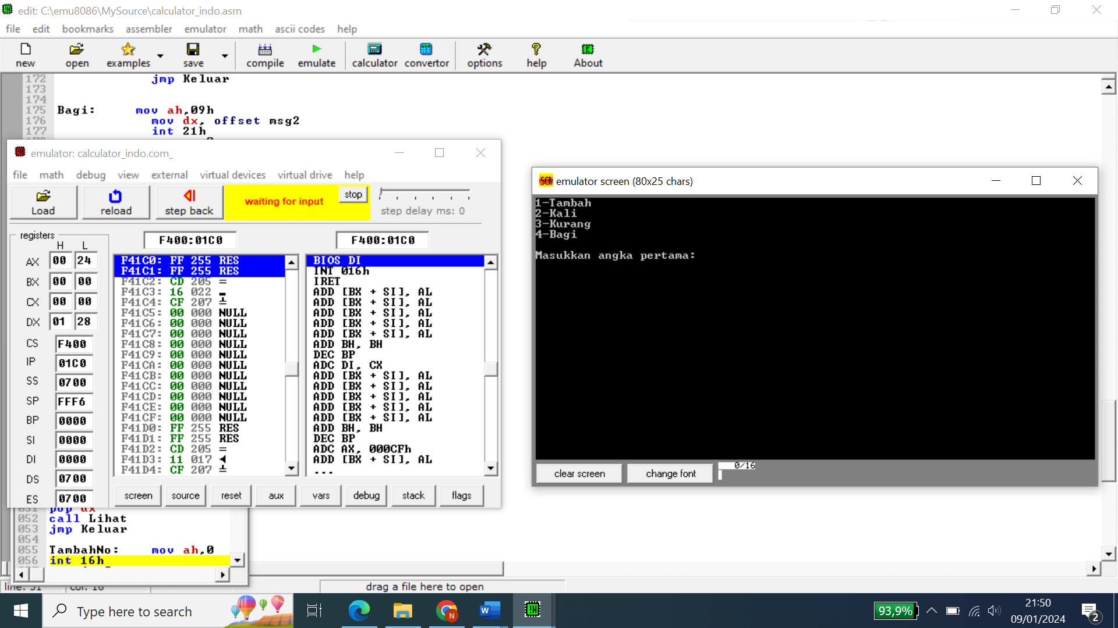
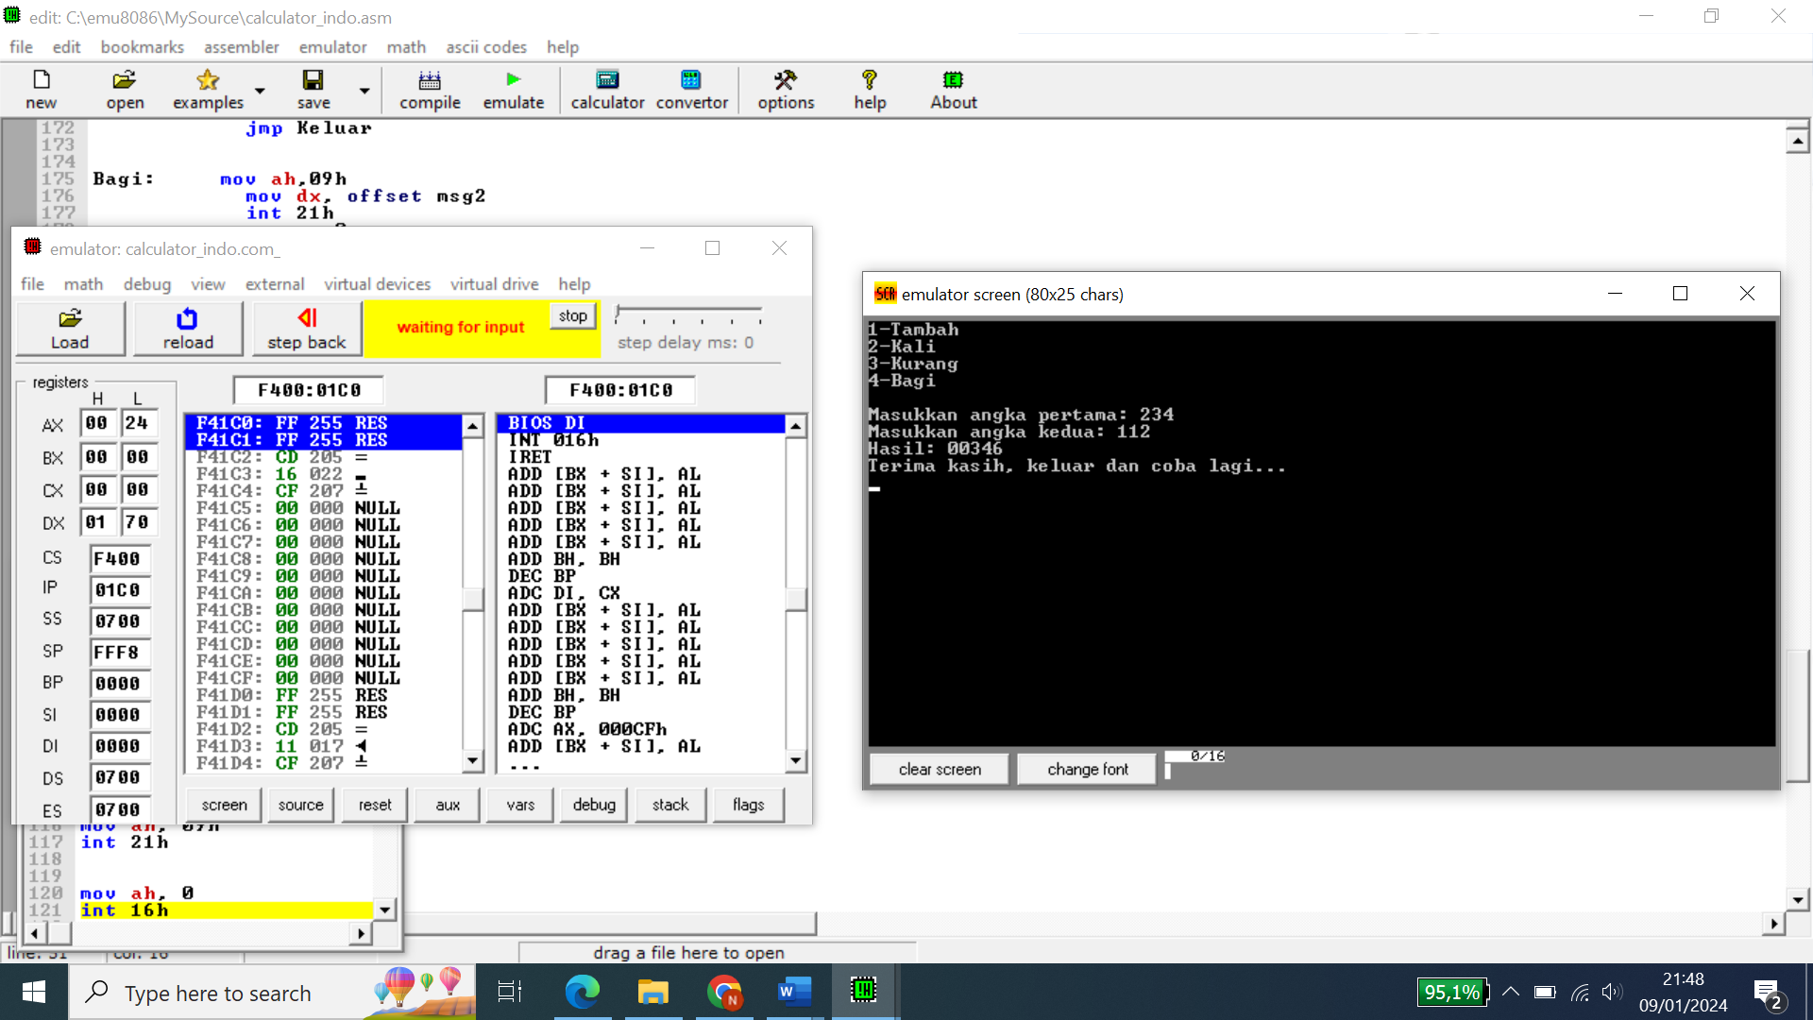

OUTPUT PROGRAM

Slide 6
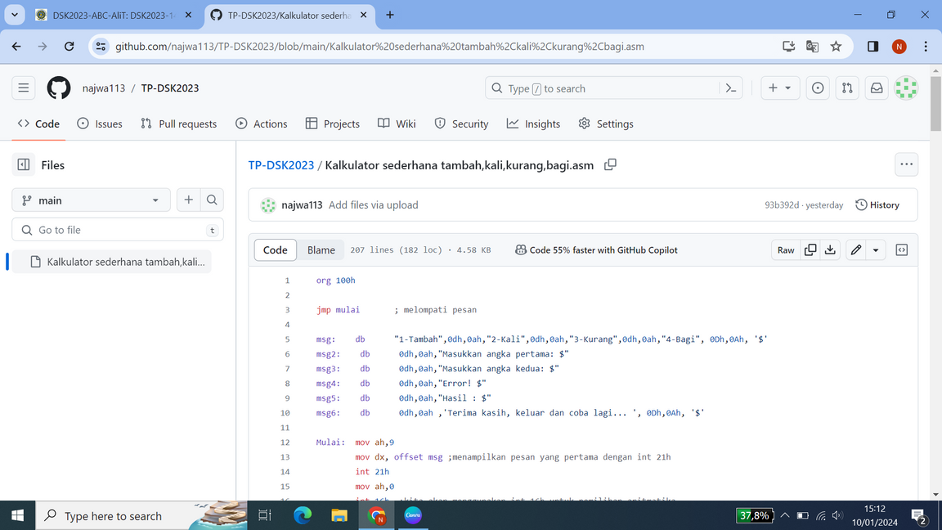
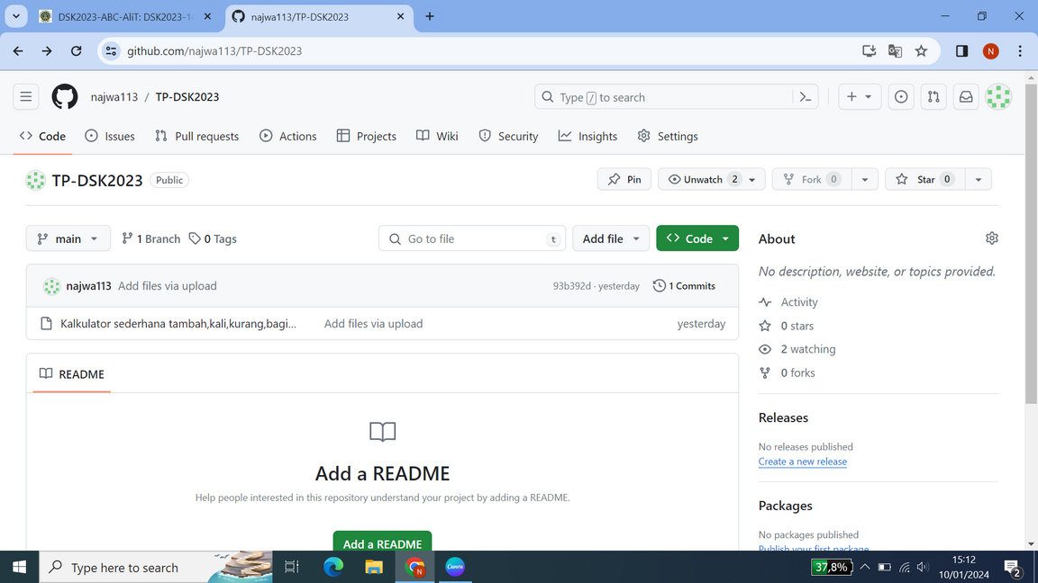

TAMPILAN UNGGAHAN HALAMAN PROJEK DI GITHUB

